Slide 1
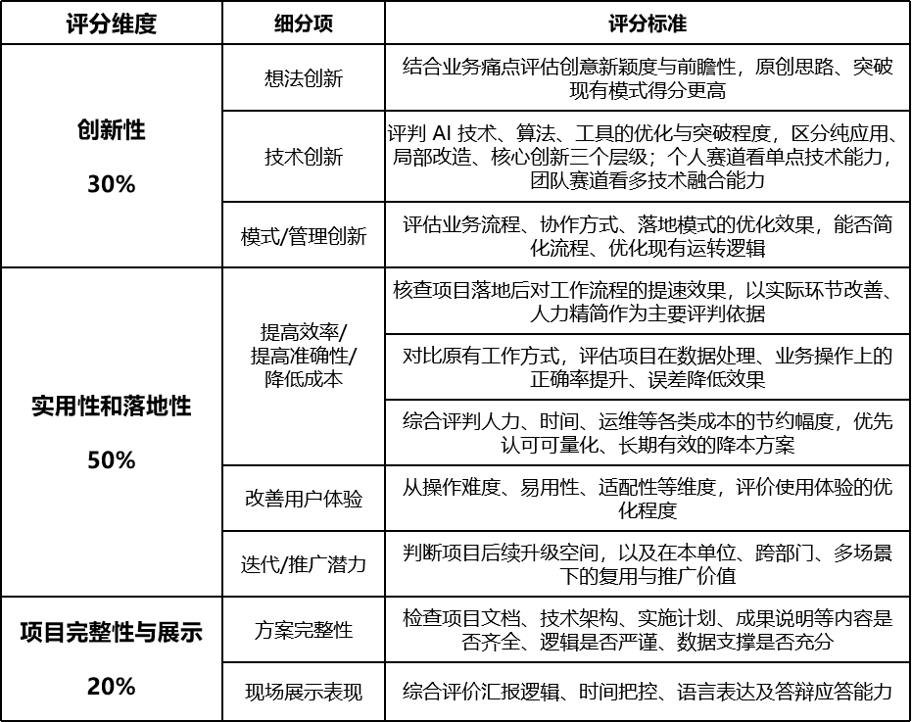
重要提示，请仔细阅读！
一、展示提要
二、各参赛组可依照 “评分维度” ，合理安排展示内容
内容：形式不限于PPT，如网页、文档、工具演示等都可
时长：5min/组，路演将严格控时
现场讲演人员，可一人或多人
如用PPT展示，不要大段文字赘述，内容简明扼要逻辑性强
以下模板仅供参考，可以根据项目组实际情况进行调整/排版

Slide 2

AI+X 创新应用大赛
参赛项目名称
汇报人：张三，部门：O3名称
指导老师：
项目成员：

Slide 3
一、背景介绍
如：
项目背景——项目领域现状分析，为什么选择该项目进行研发（原因）
提案来源——根据现状，发现该领域目前存在/面临问题（缺失什么）
研究想法——根据该领域问题提出的解决方案（项目研发方向、主题阐述）
研究的目的、意义等

Slide 4
标题XXXX
二、内容/方法阐述
研究内容、思路、技术、方法等：*创新性30%、*实用性/落地性50%
有什么发现
突破了什么（创新性）
过程中遇到的难点
以上提要仅供参考，如一页写不下可扩充

Slide 5
标题XXXX
三、创作过程
两周内做了哪些内容、或完成了什么迭代
如团队参赛、需展示每个人的分工/贡献
以上提要仅供参考，如一页写不下可扩充

Slide 6
标题XXXX
四、项目成果
*实用性/落地性50%、*项目完整性20%
成果展示！
带来什么样的收益：提高效率/降低成本/领域探索/改善用户体验
迭代/推广潜力：项目后续升级空间，以及在本单位、跨部门、多场景下的复用与推广价值
项目整体优势（能给该领域目前或未来带来什么影响）
以上提要仅供参考，如一页写不下可扩充

Slide 7
标题XXXX
五、
其他需要展示的内容

Slide 8
谢谢观看
智启 AI· 创享无限

Slide 9
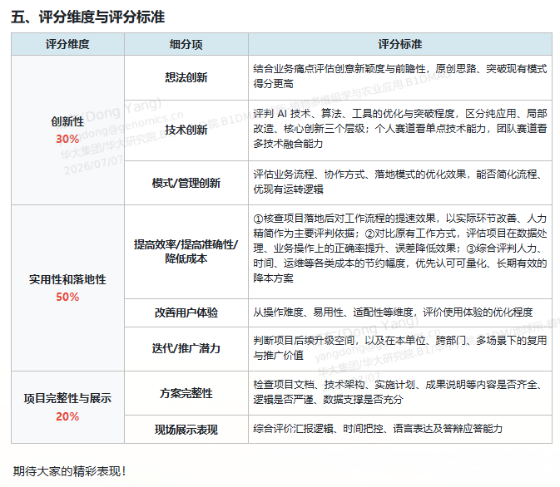
输入rds，包含原始reads
如果存在batch_key，走metaneighbor，后可选分开注释或直接注释，可选Integration，分开注释和直接注释
如果整合后选则best的umap做层次聚类，然后将两个层次聚类做一个统一，拿到最终版本的注释
todo-list
封装注释部分
封装metaneighbor
封装integration_scib
封装hclust, metaneighbor

Slide 10
需求：
直接基于分群注释
整合后分群再注释
先对齐测试不同整合方法，选最优再作为整体的注释
场景
- 单分组样本的测试。简单看能注释到哪些细胞类型，数据质量
- 多分组样本的数据
- 对照处理数据，例如野生型与突变体，无胁迫和有胁迫等
- 时序数据，例如种子发育过程，0d、2d、4d、6d

